Slide 1
JPA
Spring – hibernate - QueryDSL

Slide 2
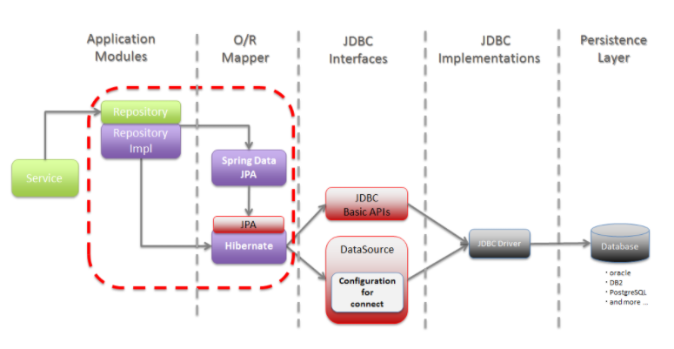
JPA
ORM : OOP객체와 관계형 데이터베이스의 데이터를 연결하는 기술
SQL코드를 입력하지 않고 프로그래밍 코드와 데이터베이스를 연결하는 것이 가능하다.
JPA : 자바 진영의 ORM(Object relation mapping) 표준 인터페이스

Slide 3
JPA를 사용하는 이유
1. SQL 중심적인 개발에서 객체 중심 개발로의 전환
2. 생산성 향상(쿼리를 작성하지 않아도 된다.)
3. 유지보수 향상(쿼리를 작성하지 않음으로 쿼리를 바꿀 일이 없다.)
4. 성능(캐시레이어가 추가되어 최적화를 할 여지가 더 높다)
5. 데이터 접근 추상화(어떤 데이터베이스를 사용하든 동일한 방식으로 사용할 수 있다)

Slide 4
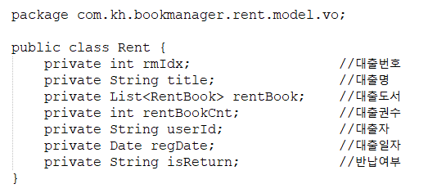
JPA를 사용하는 이유
bookManager의 도서대출 기능을 구현한다면?
하나의 대출 건에, 여러 권의 대출도서가 존재
대출도서는 대출의 속성 중 하나, 즉 1:다 has a 관계
객체를 만들면 이런 모습?
대출
대출도서
대출도서
대출도서

Slide 5
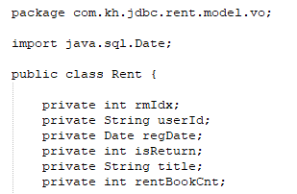
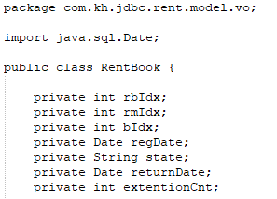
JPA를 사용하는 이유
현재 bookManager의 모습
Rent
RentBook
Rent객체가 RentBook 객체를 속성으로 가지고 있을 것이라고 생각한 것과 달리
오히려 RentBook 객체가 Rent객체의 속성 중 하나인 rmIdx 값을 가지고 있다.
데이터를 DB에 저장하고, SQL 중심의 개발을 하다보니 발생한 상황

Slide 6
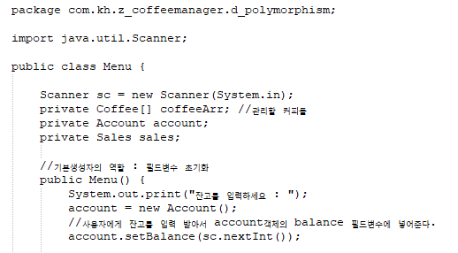
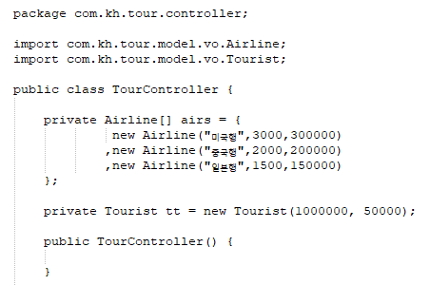
JPA를 사용하는 이유
DB를 모르던 때 우리들의 코드

Slide 7
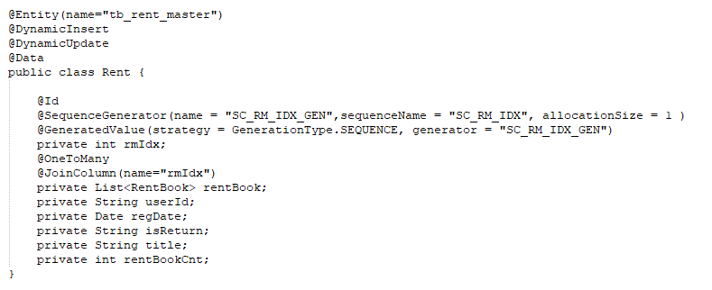
JPA를 사용하는 이유
객체 중심 개발로 돌아가기
* JPA를 사용한 BookManager의 실제 코드

Slide 8
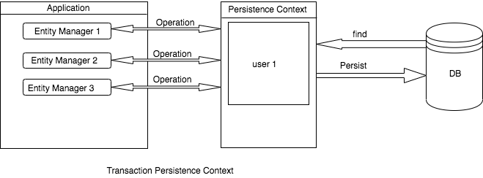
PersistenceContext
어떻게 가능한가?
객체지향방법론에 충실하게 모델링한 객체(Entity)와 RDBMS 모델링 방식으로 설계된 테이블 사이에 존재하는 영속성 컨텍스트를 통해
DB와 객체 사이의 패러다임 불일치를 해결 해준다.
테이블에 존재하는 데이터를 가져와 객체에 매핑 해주고, 객체에 저장된 정보를 테이블에 저장할 수 있도록 SQL 쿼리를 생성한다.
PersistenceContext(영속성 컨텍스트) :
Entity를 영구히 저장하는 환경
EntityManager를 사용해 관리할 Entity를 보관하고 관리한다.

Slide 9
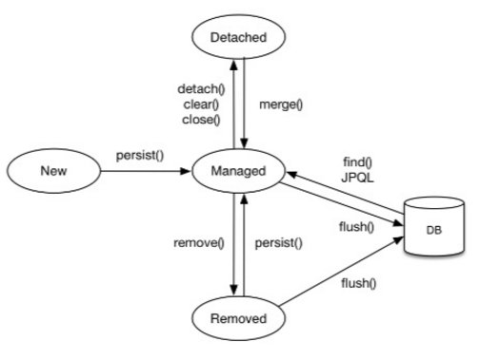
Entity
Entity Class : 자바 클래스에 @Entity 어노테이션을 붙여 테이블과 매핑 할 객체로 지정한 클래스
Entity : Entity Class로 만든 객체. EntityManager가 관리할 객체.
Entity 상태
비영속 상태 : Entity 를 처음 만들었을 때의 상태. 엔티티 메니저가 관리하고 있지 않다.
영속 상태 : EntityManager가 관리하는 Entity, 1차 캐시, 지연로딩, dirty-check 등의 관리를 EntityManager가 해준다.
준영속 상태 : 엔티티 메니저에 의해 관리되고 있었으나, 관리 대상이 아니게 된 상태.

Slide 10
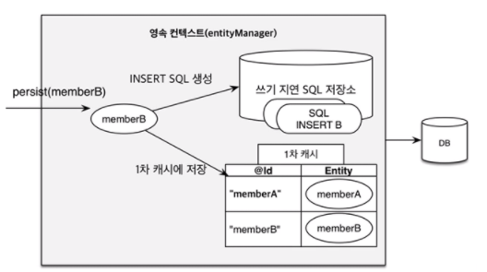
EntityManager
역할 : PersistenceContext에 존재하는 Entity를 관리한다.
dirty checking : entity 상태 변경을 검사해 트랜잭션이 끝나는 시점에 변경된 모든 엔티티를 데이터베이스에 자동 반영
1차 캐시 : 트랜잭션 범위의 캐시,
데이터베이스에서 조회 해온 entity를 저장한다. 이후 같은 엔티티를 조회하면 캐시에 저장된 entity를 반환한다.
3) 쓰기 지연 : 쓰기 지연 SQL 저장소에 DB에 보낼 쿼리들을 저장해둔다. commit 시점에 일괄적으로 쿼리를 DB에 보낸다.

Slide 11
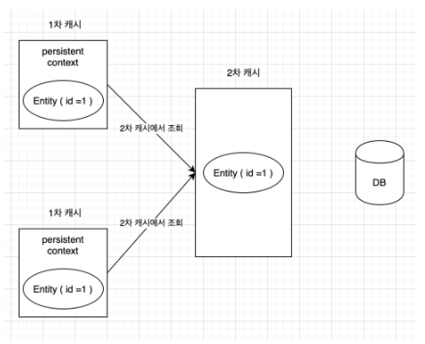
JPA 2차 캐시
Application 범위 캐시 : 트랜잭션이 종료되면 초기화되는 1차캐시와 달리 Application 이 구동되는 동안 존재하는 캐시
데이터를 조회 할 때 1차캐시에 존재하지 않으면 2차캐시를 먼저 탐색하고 2차캐시에도 없으면 DB를 조회한다.
사용하기에 따라서 DB와의 네트워크 통신을 큰 폭으로 줄여줄 수 있다
변경감지가 동작하기 때문에 수정이 잦은 데이터 보다는 읽기가 잦은 데이터를 저장하는 것이 좋다.

Slide 12
JPA Annotation 정리
JPA Annotation
@Entity | 테이블과 매핑하기 위해 JPA가 관리할 클래스 위에 작성
@Table | Entity와 매핑할 테이블 지정
@DynamicInsert | insert 쿼리 생성할 때 Entity의 속성 중 null인 속성은 제외 하고 쿼리 생성
@DynamicUpdate | update 쿼리 생성할 때 Entity의 속성 중 변경된 적이 없는 속성은 제외하고 쿼리 생성
@Cach | 2차 캐시에 등록할 Entity
@Id | Entity 식별자로 활용할 속성을 지정
@GeneratedValue | 식별자를 자동으로 생성
@Temporal | java.util.Date, java.util.Calendar 타입의 속성 위에 작성. 날짜 정보를 표시할 양식 지정
@Column | DDL을 사용할 경우 Column 속성을 지정하기 위해 사용
@OneToOne | 1:1 관계 매핑
@OneToMany | 1:N 관계 매핑
@ManyToOne | N:1 관계 매핑
@ManyToMany | M:N 관계 매핑
@JoinColumn | 테이블의 외래키로 속성을 지정

Slide 13
Entity 연관관계 매핑
방향 :
단방향 : 객체간의 관계에서, 참조용 필드를 가진 객체가 하나 뿐인 경우
-> 참조용 필드가 있는 객체에서만 다른 객체 참조 가능
양방향 : 객체간의 관계에서, 두 객체 모두 참조용 필드를 가진 경우
-> 서로 참조하고 있기 때문에 어디에서든 참조 가능
주의사항!!!
SOLID 원칙 중 DIP(Dependency Inversion Principle) : 자신보다 추상성이 높은 클래스에 의존 해야한다.
*** 객치지향에서 객체간의 관계에는 방향이 있다. 추상성이 낮은 객체 -> 추상성이 높은 객체
반면 RDBMS는 외래키 하나로 두 테이블 모두 참조가 가능하기 때문에 방향이라는 개념이 존재하지 않는다.
데이터베이스와 객체간의 페러다임 불일치 문제로 JPA에 단방향 매핑과 양방향 매핑이 모두 있지만,
가능한 객체간의 관계를 단방향으로 매핑하는 것이 바람직 하다고 할 수 있다.
다중성 : one to one : 1:1 관계
one to many : 1:N 관계
many to one : N:1 관계
many to many : N:M 관계

Slide 14
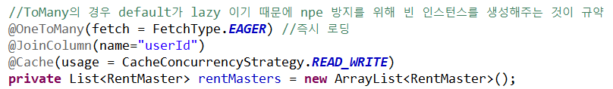

Entity 연관관계 매핑시 주의 사항
1. ToMany 관계를 매핑하기 위해 Collection 타입의 속성을 지정할 때는 빈 인스턴스로 초기화 해주는 것이 규약이다.
ToMany 속성에 대한 JPA의 기본 정책이 Lazy Initialization(초기화 지연) 이기 때문이다.
* Lazy Initialization : Entity가 생성되는 시점에 모든 정보를 불러오지 않고, 해당 속성이 필요한 시점에 정보를 불러와 속성을 초기화
2. ToMany 관계를 매핑하기 위해 Collection 타입의 속성을 지정한 경우, 해당 entity를 2차캐시에 저장하고 싶다면
entity class 위에 @Cache 어노테이션이 있더라도 속성에 명시적으로 @Cache 어노테이션을 사용 해줘야 한다.
3. 양방향 매핑이 이루어진 엔티티에서 참조하고 있는 엔티티를 수정할 경우 순수객체 상태를 고려해 반대쪽 엔티티도 수정 해줘야 한다. 연관관계 편의 메서드를 생성해 사용하면 편리하다
ex) RentBook의 Rent를 수정할 경우 Rent의 필드에도 RentBook을 추가

Slide 15
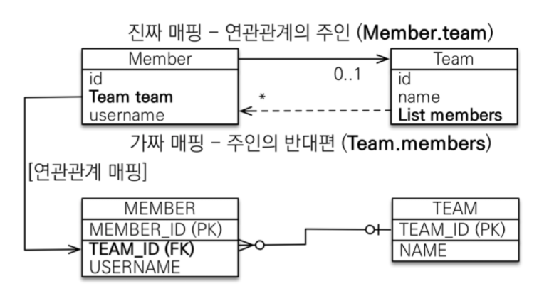
Entity 연관관계 매핑시 주의 사항
4. 양방향 매핑을 할 경우 mappedBy 속성을 사용해 연관관계의 주인을 지정해준다.
주인은 mappedBy 속성을 사용하지 않는다.
*** 연관관계의 주인 지정 규칙
1. 1:n, n:1 관계에서는 항상 n쪽이 연관관계의 주인이다. 따라서 @ManyToOne 에는 mappedBy를 설정할 수 없다.
2. 위의 경우가 아니라면 외래키를 가진 쪽이 연관관계의 주인이 된다.
연관관계의 주인만이 참조하고 있는 객체를 수정,변경 할 수 있다.
연관관계의 주인이 아닌 쪽은 참조하고 있는 객체를 읽는 것 만 가능하다.

Slide 16
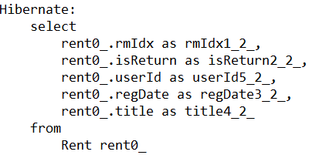
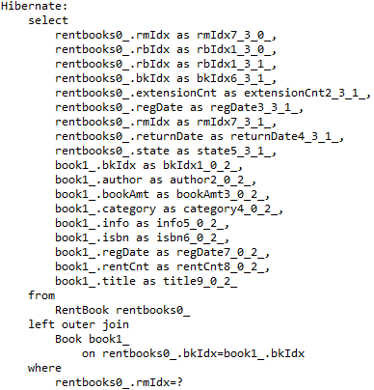
N+1문제
N개의 Entity를 조회할 때 해당 Entity와 연관관계인 Entity를 식별자로 조회하여 쿼리가 총 N+1개 생성되는 문제
ex) RentBook Entity와 연관관계를 맺고 있는 Rent Entity를 5건 조회
연관관계인 RentBook Entity를 Rent의 식별자를 사용해 한 건씩 조회 => 총 N+1 개의 쿼리가 생성되는 문제가 발생

Slide 17
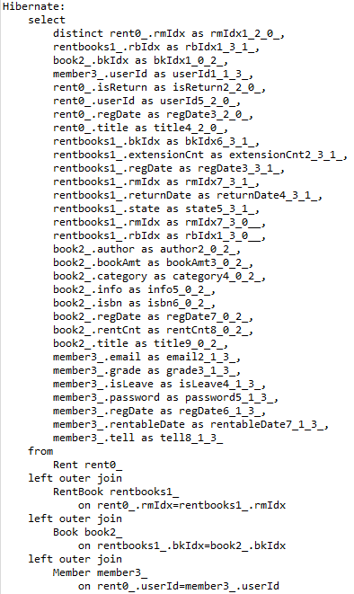
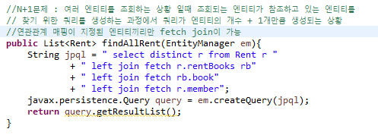
N+1문제 해결책
Fetch Join을 활용해 N+1문제를 해결할 수 있다.

Slide 18



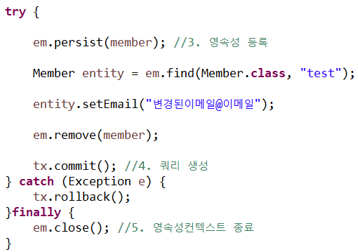
JPA CRUD
전역에 EntityManagerFactory 생성
반드시 지역에 EntityManager를 생성
em.getTransaction: 트랜잭션 관리 객체
tx.begin : 트랜잭션 시작
em.persist : EntityManager가 관리 할 수 있도록 영속성컨텍스트에 Entity 등록
em.find : Entity 식별자를 사용해 Entity를 가져온다
entity 변경 시 EntityManager가 dirty check를 통해 변경된 내용을 commit 시점에 DB에 반영
em.remove : 데이터베이스에서 entity 삭제
tx.commit : commit 시점에 1차캐시에 저장된 쿼리 전송
tx.rollback : rollback
em.close : 영속성 컨텍스트 종료

Slide 19
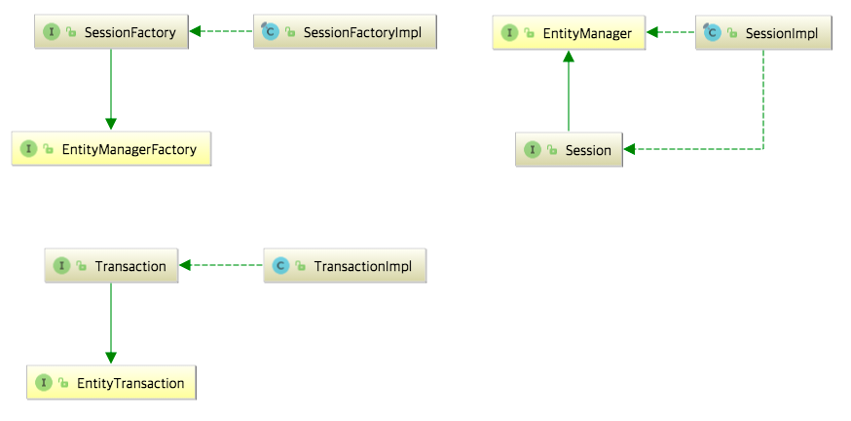
Hibernate
Hibernate : JPA Interface를 구현한 구현체

Slide 20
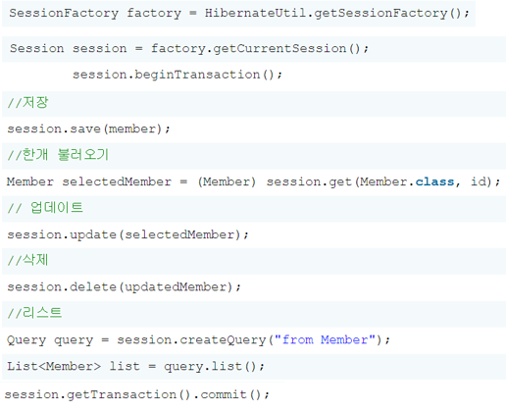
Hibernate CRUD
SessionFactory로 부터 Session 생성
beginTransaction() 으로 트랜잭션 시작
Data를 변경하는 작업은 반드시 트랜잭션 안에서
실행되어야 한다.
save(): Entity에 담아둔 값 테이블에 저장
get : 영속성 컨텍스트에서 값을 가져와 Entity에 매핑
update(Entity) : 테이블을 Entity의 값으로 수정
delete(Entity) : Entity값 삭제
createQuery(HQL) : 다양한 조건의 쿼리 작성을 위해 HQL (hibernates 쿼리)를 지원
getTransaction().commit() : commit

Slide 21
JPQL
주의 사항 : JPQL을 사용하는 쿼리는 2차캐시에 Entity가 존재하더라도 DB에 쿼리를 먼저 날린 후
만약 2차캐시에 DB에서 찾은 것과 동일한 Entity가 있을 경우 쿼리의 결과를 버린다.
https://docs.oracle.com/cd/E13189_01/kodo/docs40/full/html/ejb3_overview_query.html

Slide 22
그 외의 JPA query 작성하기
Query 작성하는 방법들
hibernate의 save,get,update,delete 메서드 사용하기
hibernate가 제공해주는 HQL(JPQL) 사용하기
hibernate가 제공해주는 Criteria 인터페이스 사용하기
hibernate를 Spring이 한번 더 추상화 시킨 Spring-data 사용하기(*)
hibernate를 간편하게 사용하도록 도와주는 외부 라이브러리 사용하기 (*)
최후의 수단으로 EntityManager의 createNativeQuery 메서드를 사용해 SQL로 작성하기

Slide 23
Spring Data
Spring – hibernate – Spring Data

Slide 24
Spring Data
Spring Data 란?
JPA를 더 쉽고 편하게 다루기 위한 모듈
JPA를 한단계 더 추상화 시킨 Repository 인터페이스를 제공 해준다.
사용자가 Repository 인터페이스에 정해진 규칙대로 메소드를 선언하면
Spring이 메소드 이름에 적합한 쿼리를 작성하는 구현체를 만들어 Bean으로 등록해준다.
reference : https://docs.spring.io/spring-data/jpa/docs/1.10.1.RELEASE/reference/html/#project

Slide 25
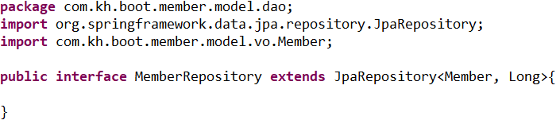
Spring Data
JPA를 추상화 시킨 JpaRepository 인터페이스를 상속받는 인터페이스 작성
JpaRepository를 상속받는 인터페이스를 작성하는 것 만으로 JpaRepository의 메서드를 사용할 수 있다

Slide 26
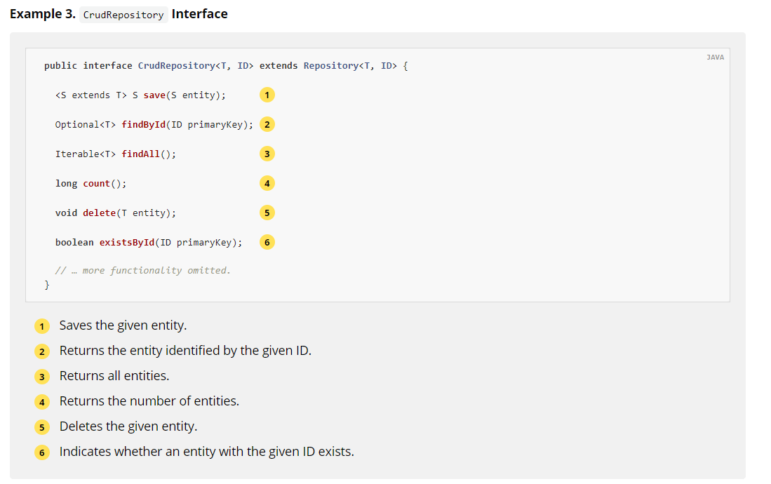
Spring Data

Slide 27
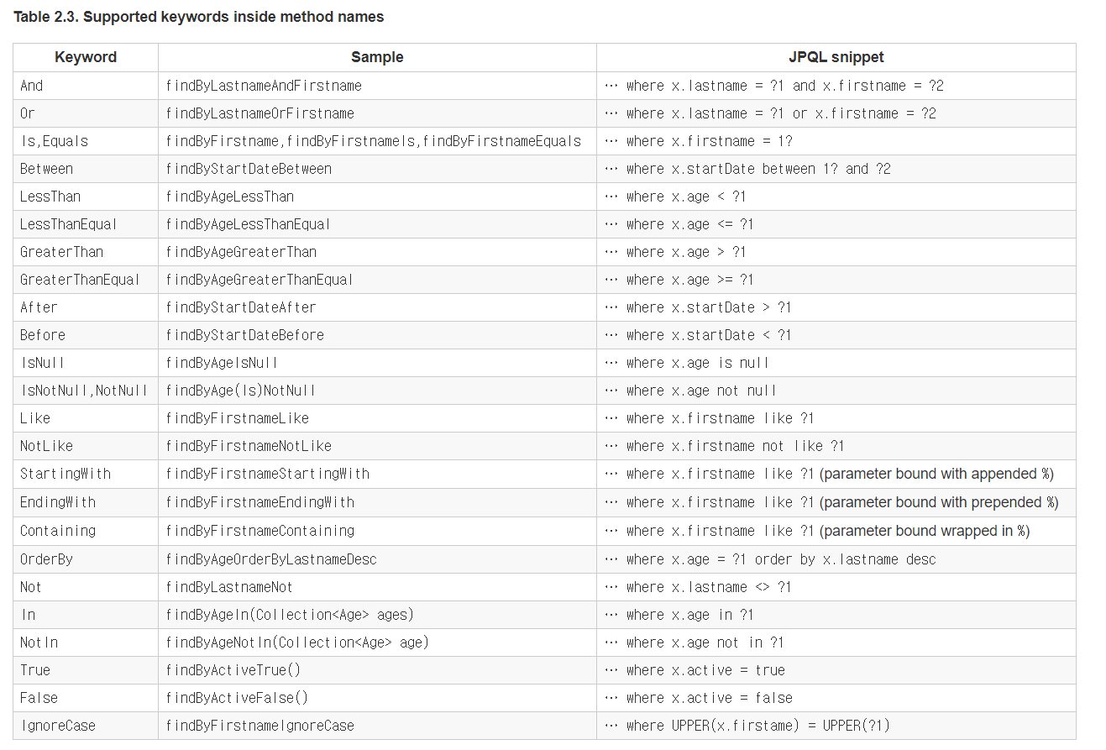
Spring Data

Slide 28
QueryDSL
Spring – hibernate - QueryDSL

Slide 29
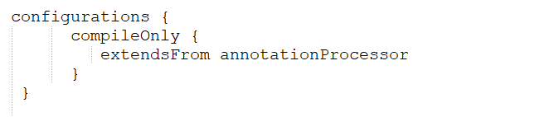
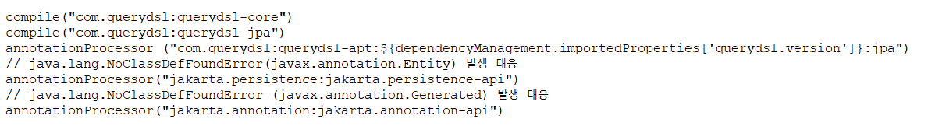
Querydsl 연동하기(gradle 6.8.2버전 기준)
querydsl reference : http://www.querydsl.com/static/querydsl/4.0.1/reference/ko-KR/html_single/#d0e373
1. annotation Processor 구현을 위한 configurations 등록
2. dependencies에 의존성 추가

Slide 30
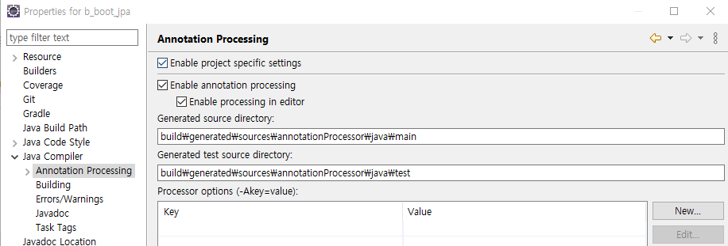
Querydsl 연동하기(gradle 6.8.2버전 기준)
3. Annotation Processing Generate 경로 설정
Gradle의 Annotation Processing의 Generate 경로는 build\generated\sources\annotationProcessor\java\main 이다.
이클립스 프로젝트의 Annotation Processing의 Generated source directory를 해당 경로로 맞춰준다.
프로젝트 properties > Java Compiler > Anntation Processing > Enable project specific settings 체크

Slide 31
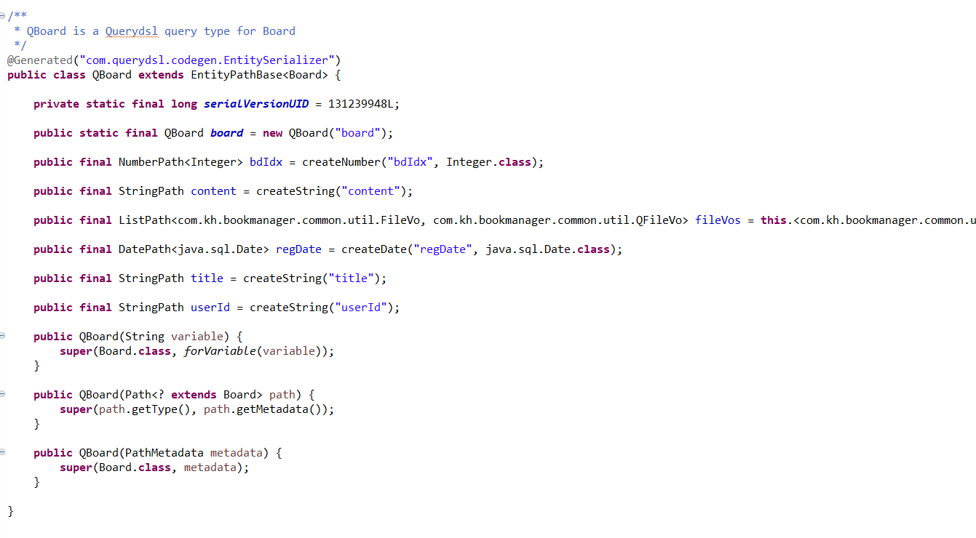
Querydsl Q-Entity
* 설정을 마치고 gradle build를 수행하면 Entity로 등록했던 클래스들의 Q-Class가 생성된다.
QueryDSL은 Q-Class를 사용해 데이터를 CRUD 한다.

Slide 32
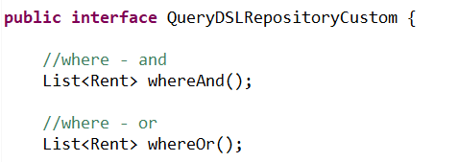
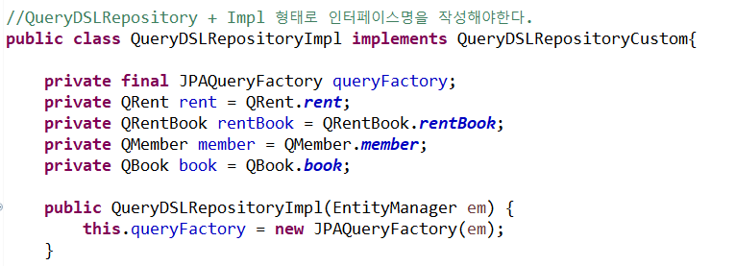

Querydsl @Repository 작성
QueryDSL을 사용할 메서드를 선언한 Custom Interface 생성
QuerlDSL코드를 작성하기 위한 클래스를 Custom Interface의 구현체로 생성 JPAQueryFactory 객체에 EntityManager를 주입
JPARepository와 Custom Interface를 모두 상속받는 Repository Interface를 생성
Spring Data와 QueryDSL을 모두 사용할 수 있는 Proxy객체를 주입받을 수 있다.

Slide 33
Querydsl select – where
Select문의 결과를 매핑 시킬 객체를 select() 메서드의 전달 인자로 넣어 줘야한다.
query.select(b) : JpaQueryFactory로 부터 JpaQuery객체 반환 + 쿼리 실행결과를 매핑할 Entity 지정
from() : from절에 들어갈 Entity 지정
where() : where 조건절 작성, where조건절의 내용을 담은 Predicate 인터페이스의 구현체를 넘겨준다.
fetch() : 쿼리 실행. 결과가 여러개
fetchOne() : 쿼리 실행. 결과가 하나
fetchCount : 쿼리 실행. 결과의 갯수를 반환

Slide 34
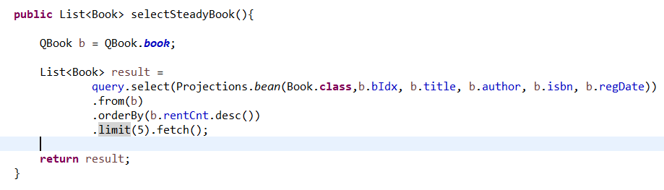
Querydsl select – where
원하는 컬럼의 값만 Entity에 넣기
Projections.bean() 메서드를 사용해 원하는 컬럼의 값만 지정할 수 있다.

Slide 35
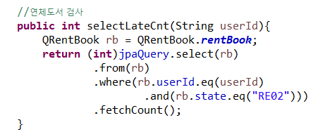
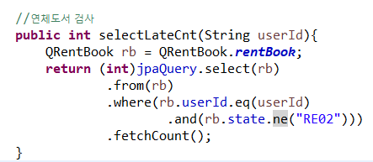
Querydsl select – where
= (eq)
!= (ne)

Slide 36
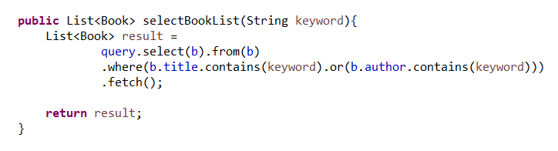
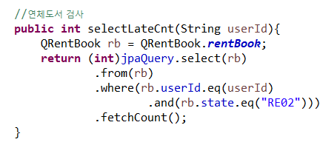
Querydsl select – where
or
and

Slide 37
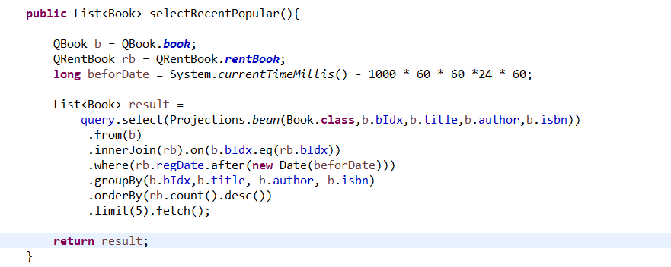
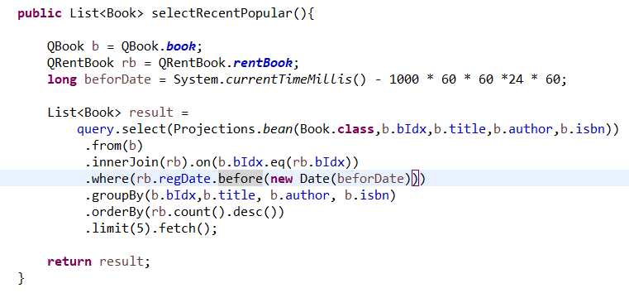
Querydsl select – where
after
before

Slide 38
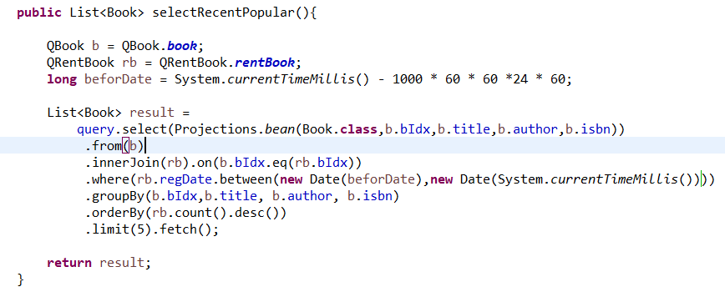
Querydsl select – where
between

Slide 39
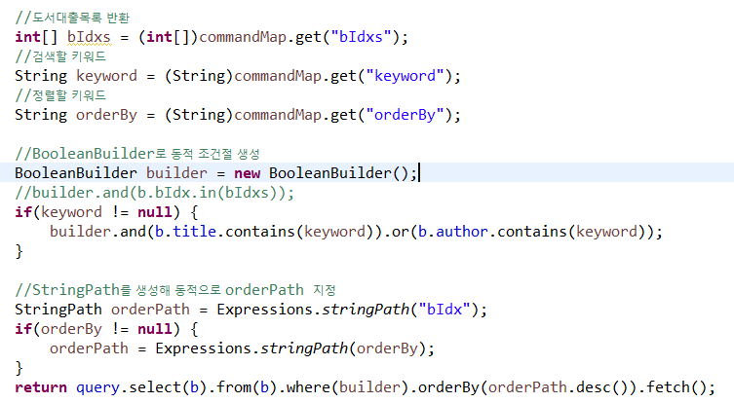
Querydsl select – where
동적 쿼리 : BooleanBuilder를 직접 생성해 동적으로 where절의 조건을 지정할 수 있다.
StringPath를 활용해 동적으로 orderBy절을 지정할 수 있다.

Slide 40
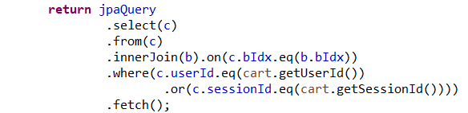
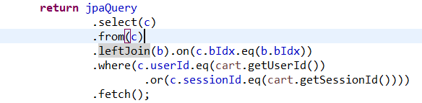
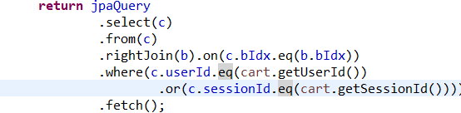
Querydsl join
innerJoin
leftJoin
rightJoin

Slide 41
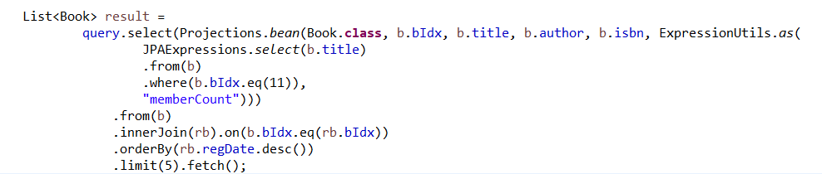
Querydsl subquery
Jpa의 subquery는 select절과 where절에서만 사용 가능
JPAExpressions 객체를 사용해 subquery를 작성할 수 있다.

Slide 42
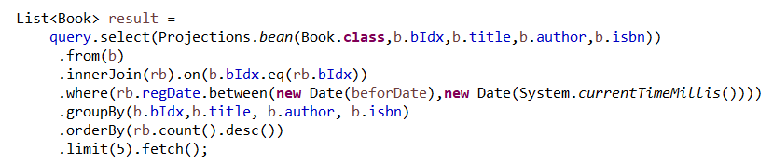
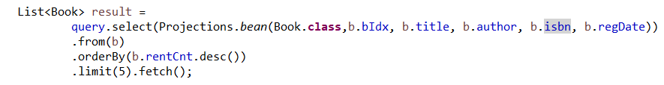
Querydsl groupBy
Querydsl orderBy
desc() : 내림차순
asc() : 오름차순
limit() : top-N 구문

Slide 43
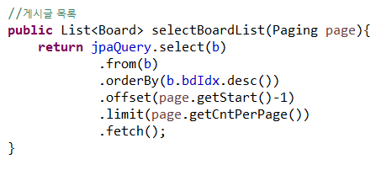
Querydsl offset
offset() : 쿼리 결과에서 시작 인덱스를 지정
ex) 게시글 목록 추출쿼리

Slide 44
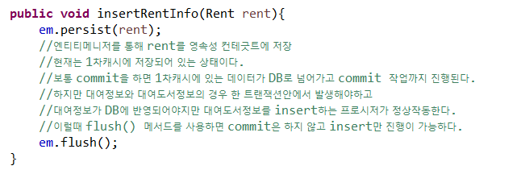
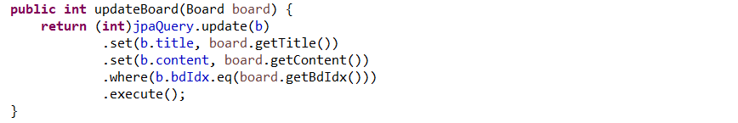
Querydsl insert, update, delete 작성
Insert : QueryDSL은 insert가 지원되지 않기 때문에 JPA의 persist를 사용해야한다.
Update
Delete

Slide 45
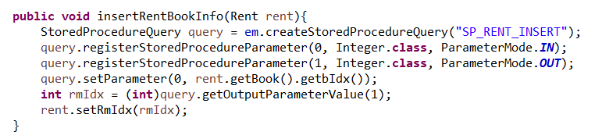
Querydsl procedure 실행
Procedure
Querydsl은 procedure를 실행할 방법이 없다.
EntityManager 객체의 createStoredProcedureQuery 메서드를 통해 프로시저를 실행할 수 있다.

